Slide 1

Java EE – Java EE

Slide 2
Mire ad választ a JEE?
Vékony kliens alkalmazások (Web) megvalósítása
Nagy felhasználó szám támogatása
Szerver erőforrás elosztás, ütemezés
Meglévő hagyaték rendszerek integrációja (SOA)
Platform független és Java szabványok támogatása (JSR)
Magas szintű rendelkezésre állás biztosítása (Cluster)

Slide 3
JEE Architektúra - rétegek
Kliens
Web réteg
Üzleti réteg
Adatbázis

Slide 4
JEE Architektúra - hardver
Kliens
Kliens gép
Web réteg
J2EE gépek
Üzleti réteg
Adatbázis
Adatbázis szerver gép

Slide 5
JEE Architektúra - technológia
Böngésző, DHTML, Java SE
Kliens
Kliens gép
Servlet, JSP, JSF, Portlet
Web réteg
J2EE szerver gépek
EJB, JMS, JDBC, JPA, JTA,
Üzleti réteg
SQL, PL/SQL, Transact-SQL
Adatbázis
Adatbázis szerver gép

Slide 6
JEE Containerek
Adott technológiát támogató szerver szolgáltatások összessége
Típusai
Servlet Container
EJB Container
Az egyes alkalmazás szerverek vagy támogatják vagy nem támogatják ezeket a container típusokat

Slide 7
Pooling
Inicializált, használatra kész objektumok gyűjteménye Példányfarmok
Erőforrás – takarékossági szempontok Ne példányosítsunk minden híváskor
Skálázás – hardver erőforrásokhoz történő hangolás Erőforrás méretéhez igazítjuk a pool méretét
Erőforrás elosztás – alkalmazások közötti hangolás, priorizálás Kritikus vagy gyakrabban használt funkcionalitás nagyobb méretű poolt kaphat

Slide 8
Pooling működése
A költséges példányosítást és inicializálást egyszer hajtjuk végre
Az objektum használatra kész állapotba kerül
Egy felhasználói folyamat elkéri az objektumot használatra és míg vissza nem kerül a poolba, más folyamat nem használhatja azt a példányt
A felhasználói folyamat befejezi az objektum használatát és vissza rakja a példányt a poolba
A pool végrehajtja a szükséges műveleteket, hogy az objektum újra használható állapotba kerüljön és újra elérhetővé teszi

Slide 9
Pool fajták
A legfontosabb pool fajták
DB Connection Pool
Thread Pool
EJB Pool
Ahol a szabvány lehetőséget ad rá, ott az egyes megvalósításokban találkozhatunk még egyéb pool megoldásokkal is
Beállítási módjaik megvalósításonként eltérhetnek
A fejlesztő számára ezek transzparenesek, viszont fontos, hogy betartsuk a szabványok utasításait

Slide 10
Dependency injection
A DI a függő és a használt objektum közötti absztrakt kapcsolatot valósítja meg a programozó számára transzparens módon
A függő objektum „lokálisan” – saját hatáskörében - kapja meg egy interfészen keresztül a használt objektumot
A függő objektum működése előtt minden használt objektum elérhetővé válik a használó számára

Slide 11
Dependency injection
DI keretrendszer (builder)
Használt objektum
(2) Függőségek beállítása (Construct)
(1) Létrehozás
(3) Hívás
Használt interfész
Függő objektum
Működés

Slide 12
Szinkron és aszinkron kommunikáció
Szinkron
A hívó fél vár a fogadó fél válaszára
Mindkét oldalnak aktívnak kell lennie a sikeres kommunikáció végrehajtásához
Request/Response módszer
Aszinkron
A hívó fél nem vár a fogadó fél válaszára
A fogadó fél lehet inaktív állapotban, és később is feldolgozhatja a kapott üzenetet
Messaging módszer

Slide 13
Szinkron kommunikáció
Hívó fél
Fogadó fél
Request
Response

Slide 14
Aszinkron kommunikáció
Hívó fél
Fogadó fél
Message
Megbízható üzenet tár
OK

Slide 15
Szerializáció
Olyan transzformációs folyamat, mely során a memóriában található objektumból tárolásra alkalmas reprezentációt állítunk elő (serialization), melyet később képesek vagyunk arra használni, hogy újra előállítsuk a memóriában tárolható objektumot (deserialization).
Marshalling és Unmarshalling
Általában valamilyen konkrét technológia kapcsán nevezzük így a szerializációt
Paramétereket és visszatérési értékeket reprezentálunk
Valamilyen meta információval látjuk el a reprezentációt

Slide 16
Szerializálhatóság
Egy Java objektum szerializálhatóságának kritériumai
implements java.io.Serializable
Van üres konstruktora
Minden példány szintű tagja szerializálható
!

Slide 17
Perzisztens tárak
Egy technológiai eszköz (alkalmazás szerver, operációs rendszer, stb.) működése során szükség lehet a memóriában tárolt objektumok ideiglenes perzisztálására
J2EE környezetben ezeket az objektumokat perzisztens tárakba mentjük és onnan töltjük vissza, amikor szükséges
Alkalmazásuk: erőforrás takarékosság, magas rendelkezésre állás biztosítása

Slide 18
Tranzakció
Tároláshoz köthető folyamat esetén tranzakció biztosítja a konzisztens és megbízható működést.
ACID tulajdonságok:
Atomicity: a művelet vagy teljes egészében végrehajtódik vagy semmilyen hatása nincs
Consitency: egy érvényes állapotból egy másik érvényes állapotba kerül az adattár
Isolation: párhuzamos működés esetén is olyan állapotot találunk, mintha egy jól meghatározott sorrendben hajtódtak volna végre a műveletek
Durability: egy sikeres commit után a tár megőrzi az állapotot

Slide 19
Elosztott Tranzakció
Fizikailag elosztott rendszerek tranzakcionális működését támogatja Pl.: két adatbázis, J2EE perzisztens tár és adatbázis
Kétfázisú commit (Two-phase commit) A cél(server) rendszereknek is támogatniuk kell, nem csak a hívó(client) fél felelőssége. Pl.: Oracle adatbázis kezelő + XA JDBC Thin Client Driver
Phase 1: Prepare
Phase 2: Commit

Slide 20
2 Phase commit
Phase 1
Phase 2
Prepare
Transaction Manager
Prepare
Commit
Transaction Manager
Commit
OK
OK
Done
Done
Resource Manager
Resource Manager
Resource Manager
Resource Manager
Prepare
Transaction Manager
Prepare
Rollback
Transaction Manager
Rollback
OK
FAIL
Done
Done
Resource Manager
Resource Manager
Resource Manager
Resource Manager

Slide 21
Cluster
Egymást helyettesíteni képes hardver-szoftver erőforrások hálózata, mely
egyetlen rendszerként jelenik meg a kliens számára
magas szintű rendelkezésre állást támogatja
Feladatai és elvárások
Load balance Terhelés elosztás
Failover Feladatok átvétele
Session replikáció A munkamenet adatai átkerülnek több clustertagra

Slide 22
Cluster
Session Replication
Session Replication
Firewall
WEB
EJB
DB Cluster
Load Balancer
WEB
EJB
WEB
EJB

Slide 23
Jee packaging
EJB Modul (*.jar)
Szolgáltatás réteg
Üzleti logika
Perzisztencia
WEB Modul (*.war)
Prezentációs réteg
Felhasználói folyamatok
EAR (*.ear)
Web és/vagy EJB modulok gyűjteménye a telepítésnek megfelelően

Slide 24
Telepítési leírások
XML fájlok, melyek azt tartalmazzák, hogy a containerbe hogyan kerüljenek be az egyes EE eszközök.
ejb-jar.xml az EJB 2.1 un. telepítési leírásokkal (deployment descriptor) definiálta az EJB-ket és azok beállításait.
web.xml a Servlet 2.5 API-ig
application.xml EAR leíró

Slide 25
Annotációk
A telepítési leírások helyettesítése céljából jöttek létre.
Annotációk, melyek megmondják a containernek, hogy hogyan kerüljenek be az egyes J2EE eszközök.
EJB 3.0 @Stateless, @Transactional, @MessageDriven stb.
Servlet API 3.0 @WebServlet, @ServletFilter, @WebServletContextListener stb.

Slide 26
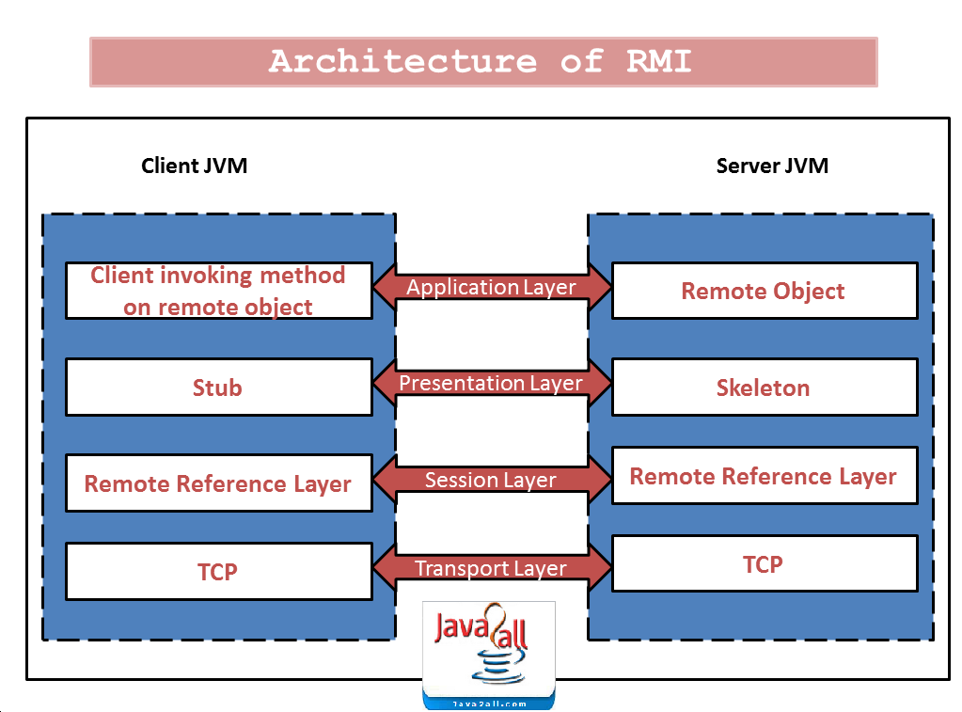
RMI
Remote Method Invocation
java.rmi
User interface
Kliens implementáció
java.rmi.server
Szerver implementáció

Slide 27
JNDI
Java Naming and Directory Interface
javax.naming
InitialContext
lookup()
jdbc/
TestDataSource
hu/
neuron/
ejb/
TestServiceRemote Home
/
com/
oracle/
DefaultConnectionFactory

Slide 28
JNDI
Global JNDI
Local JNDI

Slide 29
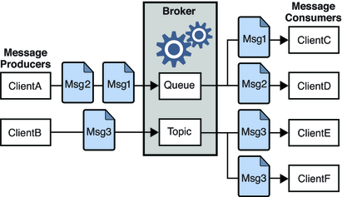
JMS
Java Messaging Service
javax.jms
ConnectionFactory
Message
Queue
Topic

